Slide 1
Estado Moderno
Profº Bruno Ferreira

Slide 2
Estado Moderno
Séculos Finais da idade media formação de um estado nacional
Formação de Monarquias Nacionais
Fortalecimento do Rei
Fatores:
- Desaparecimento da servidão
- As revoltas camponesas
- O Desenvolvimento do Comercio Urbano
- A produção agrícola voltada para o mercado
- Enfraquecimento do poder local

Slide 3
Jogo de Forças sociais
Oposição dos administradores, dos senhores feudais acostumados a mandar e desmandar em suas regiões.
Setores da burguesia queria o fortalecimento do Rei pois assim o estado se tornaria mais eficaz.
Reprimir revoltas camponesas contra a nobreza feudal, proteger a propriedade das terras e os privilégios da nobreza.
Melhorar as estradas e a segurança publica, uniformizar as moedas e padronizar pesos e medidas, criar leis e procedimentos jurídicos de âmbito nacional
Tudo isso com o objetivo de desenvolvimento do comércio.

Slide 4
Formação do Estado Moderno
Ele se formou se opondo :
- o regionalismo político dos feudos e comunas que gerava fragmentação.
- o universalismo religioso da igreja católica que impunha a autoridade do papa sobre os diversos reinos da cristandade ocidental.
O estado moderno se estrutura em novas bases
Soberania do rei onde seria direito dele fazer suas decisões perante os súditos.
O Estado moderno desenvolveu meios para garantir o controle:
- Burocracia administrativa – corpo de funcionários compostos por nobres e burgueses que compravam títulos.
- Força militar – forças armadas para assegurar a autoridade do rei.
- leis e justiça unificadas – legislações nacionais e uma justiça publica.
- Sistema tributário – sistema de tributos (impostos, taxas etc)
- Idioma nacional – língua oficial, e valorização da cultura de cada povo.
Notes:
Titulo nobiliárquico – titulo que distingue o membro da nobreza eis os principais títulos da hierarquia nobiliárquica – barão, visconde, conde, marques, duque e arquiduque.

Slide 5
Valorização Nacional de Cada Povo

Slide 6
Absolutismo Monárquico
Com a consolidação do Estado Moderno século (XVI a XVIII) os reis foram concentrando poderes em suas mãos.
Passaram a decretar e arrecadar tributos
Surge o absolutismo monárquico.
Vários pensadores formularam teses para justificar o absolutismo.
Entre eles destacam – se:

Slide 7
Pensadores
Nicolau Maquiavel (1469 – 1527)
Jean Bodin ( 1530 – 1596)
Thomas Hobbes (1558 – 1679)
Jaques Bossuet ( 1627 – 1704)

Slide 8
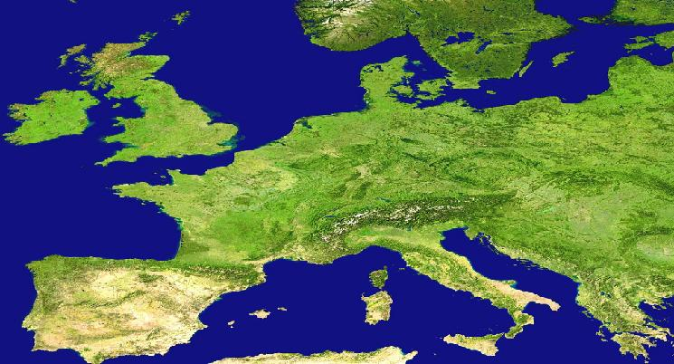
Estados Absolutistas
Vejamos a formação de alguns estados modernos na Europa.

Slide 9
Portugal
Portugal surge como reino Independente em 1139
Primeiro Rei – D. Afonso Dinastia de Borgonha
Por muito tempo o reino português permaneceu envolvido nas expulsão dos Mouros
Essa Luta e conhecida como reconquista cristã
D. Dinis (1279 – 1325) período de reorganização interna.
1383 – D. João teve inicio a dinastia de Avis isso ocorre após a luta entre o Rei de Costela.
Saiu vitorioso a burguesia de mercadores do Litoral sob a sociedade agrária que dominava o país.
D. João centralizou o poder e favoreceu a expansão marítima – comercial
Portugal foi o primeiro Estado Absolutista Moderno.

Slide 10
Expansão Maritima

Slide 11
Espanha
Reinos cristãos, que mais tarde, formariam o território espanhol lutaram pela expulsão dos Mouros da península Ibérica.
A partir do século XIII, apenas dois grandes reinos tinham condição de disputar a liderança cristã da região: o de Costela e o de Aragão.
Em 1469 a rainha Isabel, de Castela casou-se com rei Fernando de Aragão, unificando a Espanha.
Expulsão dos Mouros de Granada e fortalecimento da burguesia se lançando as navegações marítimas no Atlântico.

Slide 12
França
O processo de centralização política teve inicio com a dinastia dos Capetos, que desde de o século XIII, vinham tomando medidas para a formação do estado Francês
Eles tomaram a seguintes medidas substituição de obrigações feudais por tributos pagos à coroa real restrições a autoridade do papa sobre sacerdotes franceses, criação progressiva de um exercito nacional subordinado ao rei atribuição do rei promover justiça.
Na guerra do cem anos 1337 -1453 cresceu o sentimento nacional francês, o poder da nobreza foi enfraquecendo quanto o do rei ganhava força
A dinastia de Valois fortalece ainda mais o poder real criando órgãos que assessoravam o rei nas atividades administrativas do Estado .
O ponto Maximo chega com Luis XIV 1661 – 1715 com a dinastia dos Bourbons.

Slide 13
Luiz XIV
Conhecido como Rei Sol, Luis XIV tornou-se o símbolo supremo do absolutismo francês, atribuindo-se a ele a famosa frase.
L’État c’est moi ou seja - ( O Estado sou Eu)

Slide 14
Inglaterra
O absolutismo inglês teve início com o rei Henrique com a dinastia dos Tudor (1485 – 1509)
Que assume o trono depois de um sangrento confronto entre famílias os Lancaster e os York a conhecido como a Guerra das Duas Rosas (1455 – 1485)
Henrique VII tinha parentesco com os Lancaster e os York recebeu apoio da burguesia inglesa, identificada com as atividades do comércio e das manufaturas para conseguir pacificar o país.
A rainha Elisabeth I ampliou o absolutismo inglês teve a partir do reinado dela a expansão capitalista, e aumento da pirataria contra navios espanhóis.
Com Jaime I iniciava a dinastia dos Stuart que implantou de forma jurídica o absolutismo.

Slide 15
Questões
Quem disse a famosa frase “ O Estado Sou Eu” e o qual era a intenção dessa frase no contexto político da época.

